Slide 1


Slide 2
2024-2025 оқу жылының білім сапа көрсеткіші
I тоқсан
II тоқсан
III тоқсан
IV тоқсан
Жылдық
Білім сапасы:
2-4 сынып 63,64%
(1311)
5-9 сынып 62,47%
(1996)
10-11 сынып 62,30%
(382)
2-11 сынып 62,87%
(3689)
1 сынып (577)
1-11 сынып (4266)
Білім сапасы:
2-4 сынып 67,09%
(1331)
5-9 сынып 65,5%
(2029)
10-11 сынып 64,27%
(389)
2-11 сынып 65,94%
(3749)
1 сынып (578)
1 -11 сынып (4327)
Білім сапасы:
2-4 сынып 75,68%
(1332)
5-9 сынып 68,56%
(2026)
10-11 сынып 67,91%
(374)
2-11 сынып 71,03%
(3732)
1 сынып (579)
1-11 сынып (4311)
Білім сапасы:
2-4 сынып 77,22%
(1330)
5-9 сынып 64,89%
(2031)
10-11 сынып 61,60%
(375)
2-11 сынып 68,95%
(3736)
1 сынып (578)
1-11 сынып (4314)
Білім сапасы:
2-4 сынып 78,05%
(1330)
5-9 сынып 70,85%
(2031)
10-11 сынып 70,67%
(375)
2-11 сынып 73,39%
(3736)
1 сынып (578)
1-11 сынып (4314)

Slide 3






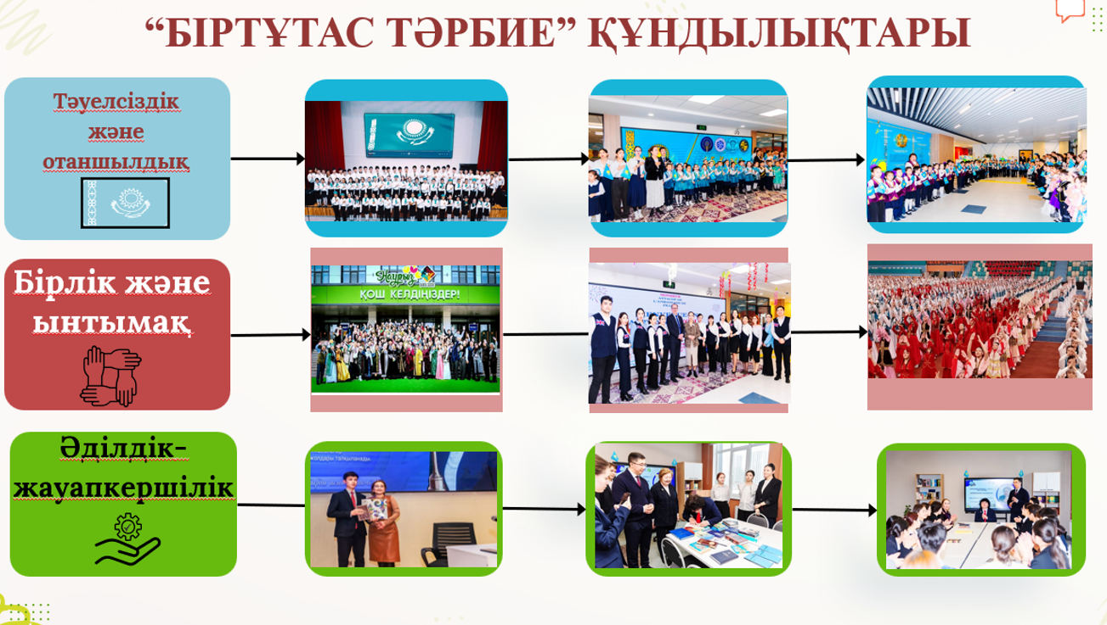



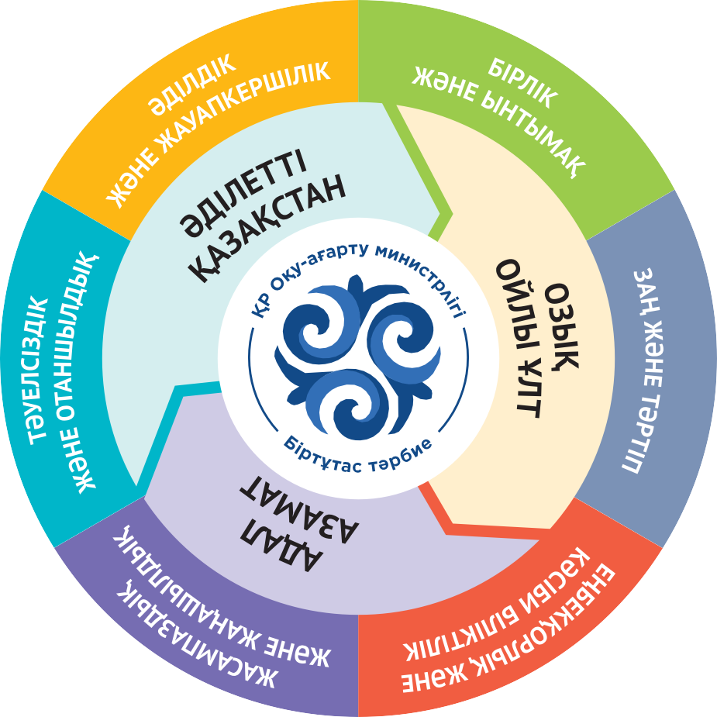

"Адал азамат "
біртұтас тәрбие бағдарламасы
@101_jailymektep
Охват публикаций-672,8 тыс.
Подписчики- 6581
Публикации- 2086
Просмотры-34 тыс.
Охват публикаций- 4736
Подписчики- 182
Публикации- 1230
Подписчики- 1362
4

Slide 4


Slide 5
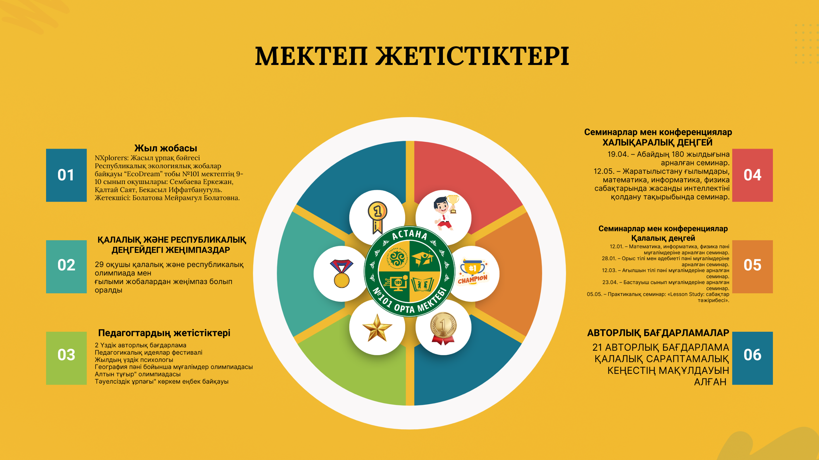

Slide 6


